Slide 1

Notes:
Takk for at du er her i dag.
Jeg har lyst til å dele hvorfor tusenvis av mennesker over hele verden har valgt å bli en del av en virksomhet som kombinerer banebrytende teknologi, helse og velvære, samt en moderne måte å skape nye muligheter på.

Slide 2
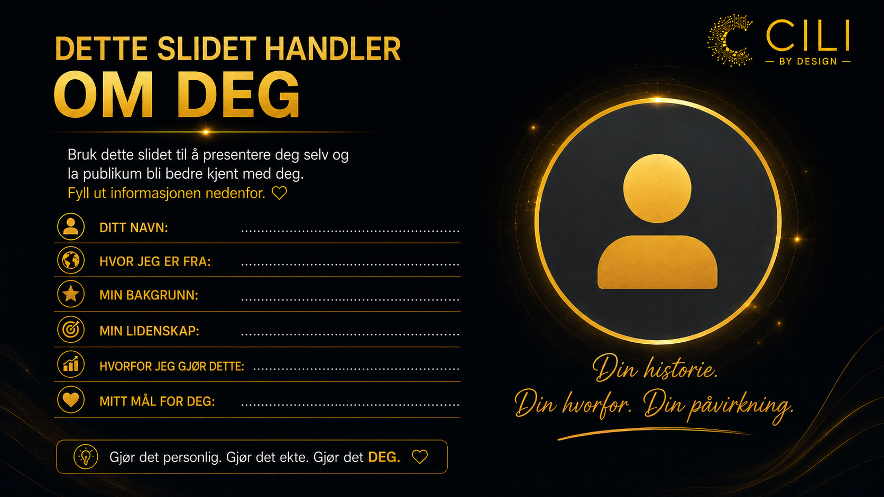

Slide 3
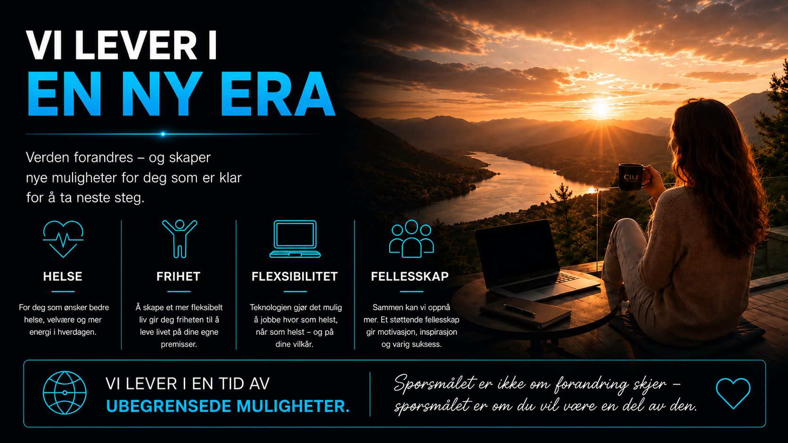
Notes:
Vi lever i en ny tid
Verden forandrer seg raskere enn noen gang før.
Måten vi jobber, lever, handler og skaper muligheter på, ser helt annerledes ut i dag enn den gjorde for bare noen få år siden.
Vi lever i en tid hvor flere enn noen gang setter helse og livskvalitet høyt på prioriteringslisten. Vi ønsker ikke bare å leve lenger – vi ønsker å leve bedre.
Samtidig er det mange som søker større frihet. Frihet til å bestemme over sin egen tid, hvordan de tjener penger, og hvilken livsstil de ønsker å skape for seg selv og familien.
Teknologien har gjort det mulig å jobbe, kommunisere og skape verdi på tvers av landegrenser. Det gir en fleksibilitet som tidligere generasjoner bare kunne drømme om.
Og kanskje viktigst av alt – mennesker søker fellesskap. Vi ønsker meningsfulle relasjoner, en følelse av mening og å være en del av noe som er større enn oss selv.
Derfor handler denne muligheten om mye mer enn produkter eller forretning.
Den handler om mennesker.

Slide 4
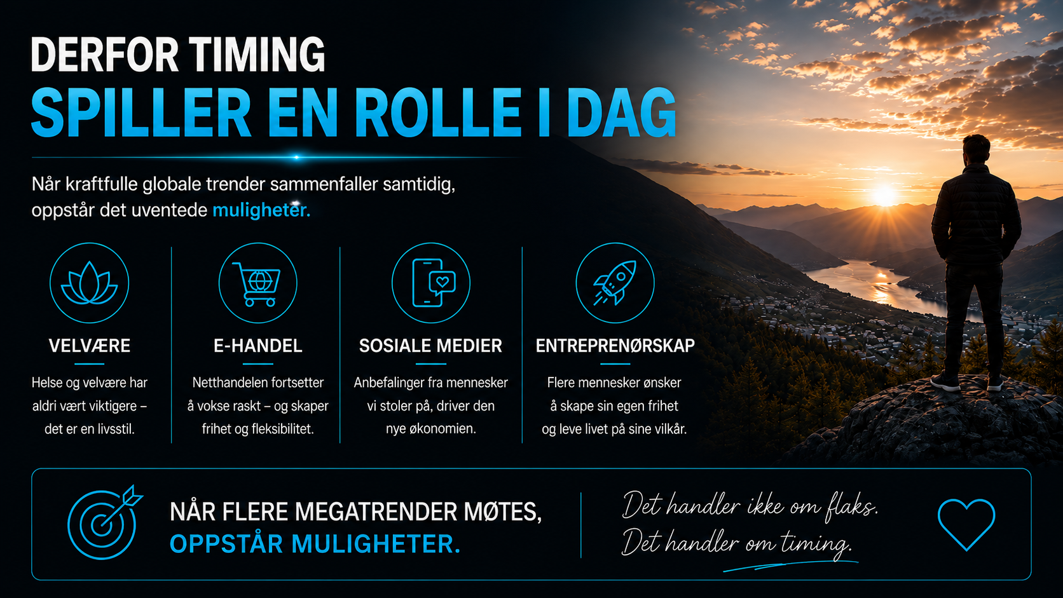
Notes:
Hvorfor timing er så viktig
Når vi ser på de største suksesshistoriene innen næringsliv og innovasjon, handler det sjelden bare om det riktige produktet eller den beste ideen.
Svært ofte handler det om timing.
Og akkurat nå ser vi flere sterke trender som møtes samtidig.
Flere mennesker enn noen gang prioriterer helse og velvære. Folk ønsker ikke bare å leve lenger – de ønsker å leve bedre, med mer energi, vitalitet og livskvalitet.
Samtidig fortsetter netthandelen å vokse. Stadig flere foretrekker å handle på nettet fordi det er enkelt, tilgjengelig og passer inn i en travel hverdag.
Vi ser også fremveksten av sosial handel, hvor mennesker i større grad stoler på anbefalinger fra personer de kjenner og har tillit til, fremfor tradisjonell reklame.
Og i tillegg er det flere enn noen gang som søker entreprenørskap, frihet og fleksibilitet. Mange ønsker større kontroll over egen tid, egen inntekt og hvordan de velger å leve livet sitt.
Når disse sterke megatrendene møtes, skapes det muligheter.
Ikke nødvendigvis fordi ett selskap er bedre enn alle andre, men fordi det er det rette selskapet, til rett tid, i det rette markedet.
Og timing er ofte det som utgjør forskjellen mellom en mulighet og en ekte suksesshistorie.

Slide 5
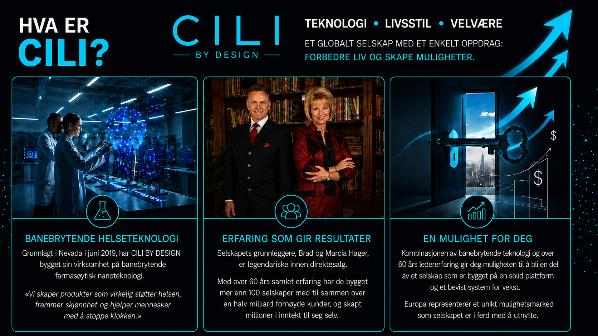
Notes:
Så, hvem er CILI by Design?
La oss se litt nærmere på hvem CILI by Design er.
CILI er et globalt helse- og velværeselskap bygget på tre grunnpilarer: Teknologi, Livsstil og Velstand.
I kjernen av virksomheten finner vi den banebrytende Aquaceutical®-teknologien, kombinert med innovative velværeprodukter som er utviklet for å hjelpe kroppen med å ta opp næringsstoffer mer effektivt og støtte helse og velvære på cellenivå.
Gjennom pilaren Livsstil setter selskapet fokus på helse, personlig utvikling og sterke fellesskap. Vi tror at god helse, gode relasjoner og mental trivsel er grunnlaget for et rikt og meningsfylt liv.
Gjennom pilaren Velstand gir CILI mennesker muligheten til å skape en ekstra inntektskilde, utvikle lederegenskaper og bygge sin egen virksomhet på et solid fundament – samtidig som de hjelper andre med å forbedre sin livskvalitet.
For meg handler dette om mye mer enn produkter.
Det handler om å skape muligheter, løfte mennesker opp og bidra til en positiv forskjell – både personlig, helsemessig og økonomisk.
Det er nettopp det som gjør denne muligheten så spennende.

Slide 6
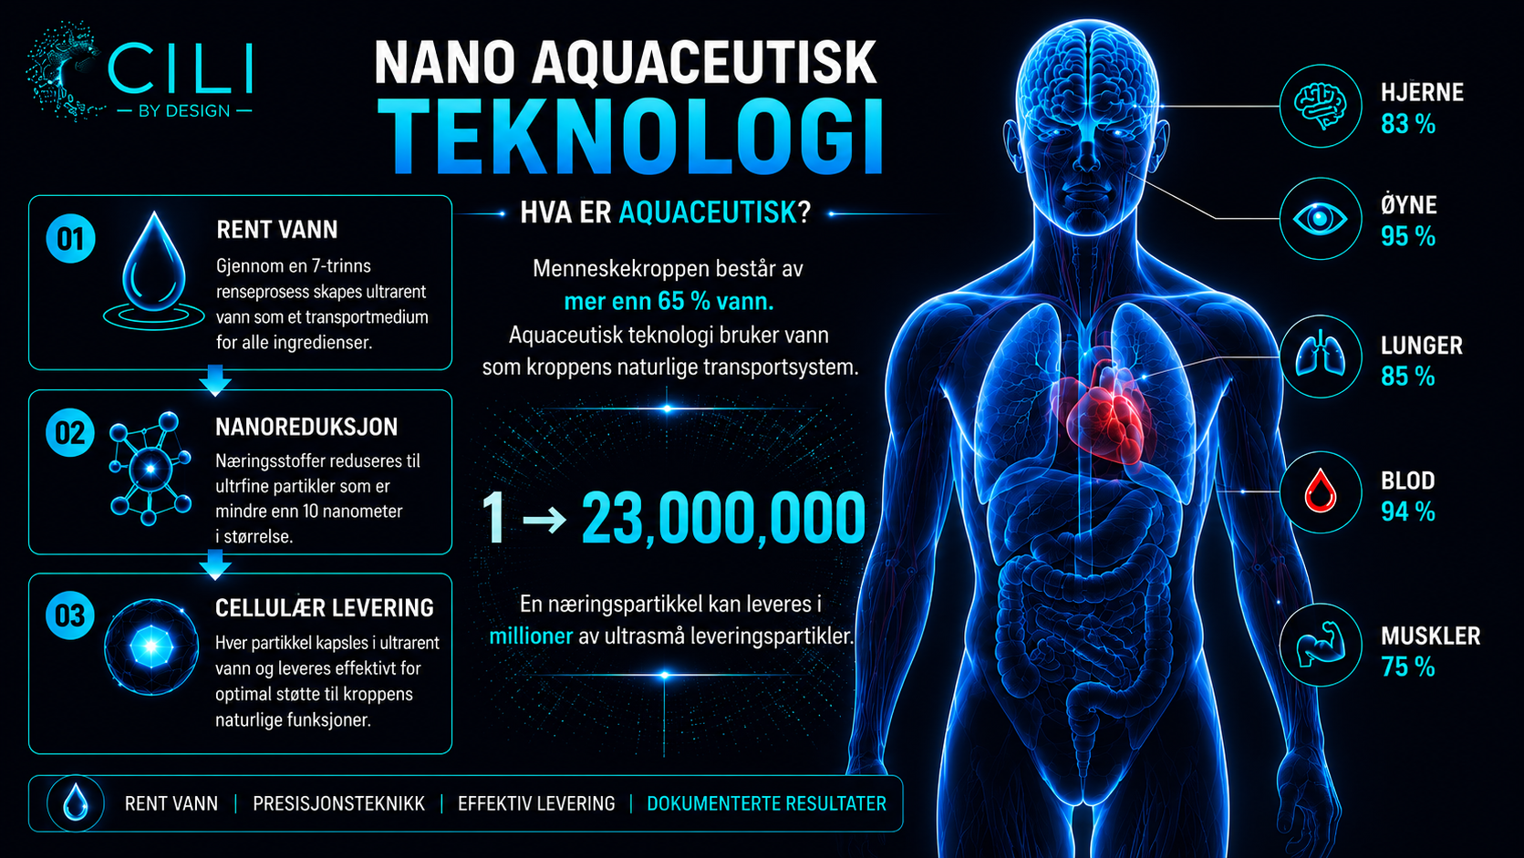
Notes:
Hvordan fungerer Aquaceutical®-teknologien?
For å forstå Aquaceutical®-teknologien, må vi først huske at menneskekroppen består av mer enn 65 % vann.
Vann er kroppens naturlige transportsystem og spiller en avgjørende rolle når næringsstoffer skal fraktes ut til cellene.
Teknologien bygger på tre viktige trinn.
Først løses de aktive ingrediensene opp i rent, ultrarenset vann.
Deretter gjennomgår de en prosess som kalles nanoreduksjon, hvor partiklene blir ekstremt små. Faktisk kan én enkelt partikkel omdannes til millioner av ultrafine leveringspartikler.
Den svært lille partikkelstørrelsen skaper et betydelig større overflateareal, noe som kan bidra til at kroppen lettere tar opp og distribuerer næringsstoffene mer effektivt.
I det siste trinnet transporteres næringsstoffene mer effektivt ut til kroppens celler, hvor de kan støtte kroppens naturlige funksjoner.
Målet er enkelt:
Å øke biotilgjengeligheten, slik at kroppen får størst mulig utbytte av de aktive ingrediensene.
Det er denne kombinasjonen av vitenskap, teknologi og innovasjon som gjør Aquaceutical®-teknologien så unik.

Slide 7
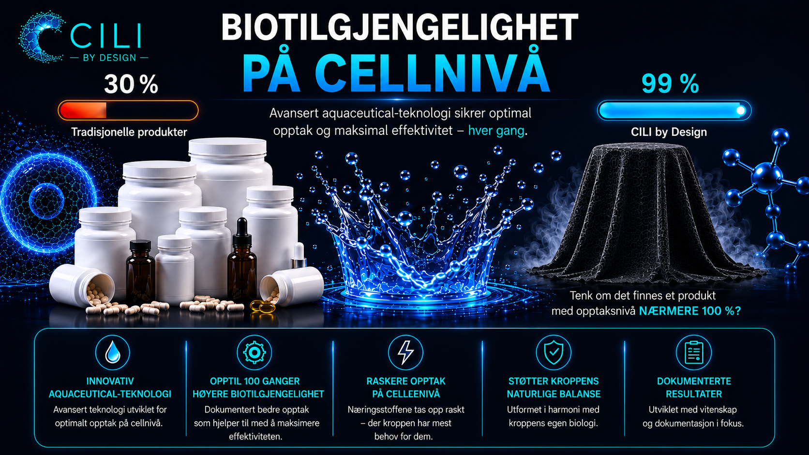
Notes:
Når vi snakker om kosttilskudd, handler det ikke bare om hva produktet inneholder – det handler også om hvor mye kroppen faktisk er i stand til å ta opp.
Mange av de tradisjonelle produktene vi kjenner i dag, er basert på det som kalles primær levering, hvor kroppen selv må jobbe for å hente ut og absorbere næringsstoffene.
CILI arbeider med Aquaceutical®-teknologi, som representerer en videreutvikling innen avansert cellulær ernæring. Derfor stiller vi et interessant spørsmål:
Hva om det fantes et produkt hvor biotilgjengeligheten nærmet seg 100 prosent?
Det er nettopp tankegangen bak denne teknologien – å levere næring på en mer effektiv måte, raskere, og dit kroppen har størst nytte av den.
Målet er å gi kroppen de beste forutsetningene for å ta opp og utnytte de aktive ingrediensene, slik at man får maksimalt utbytte av det man tilfører.

Slide 8
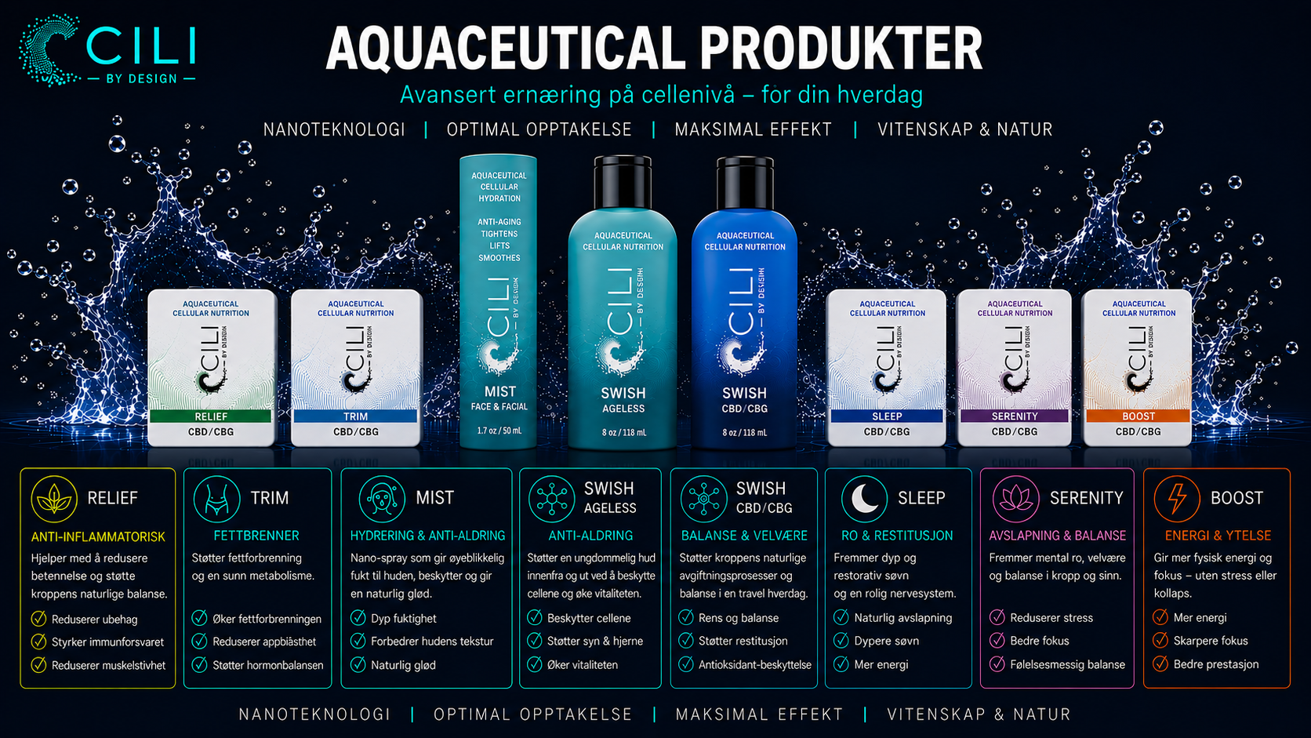
Notes:
Folk kjøper ikke produkter.
De kjøper resultater.
Produktene er egentlig bare verktøy.
Det som virkelig betyr noe, er hva produktene kan bidra til i menneskers liv.

Slide 9
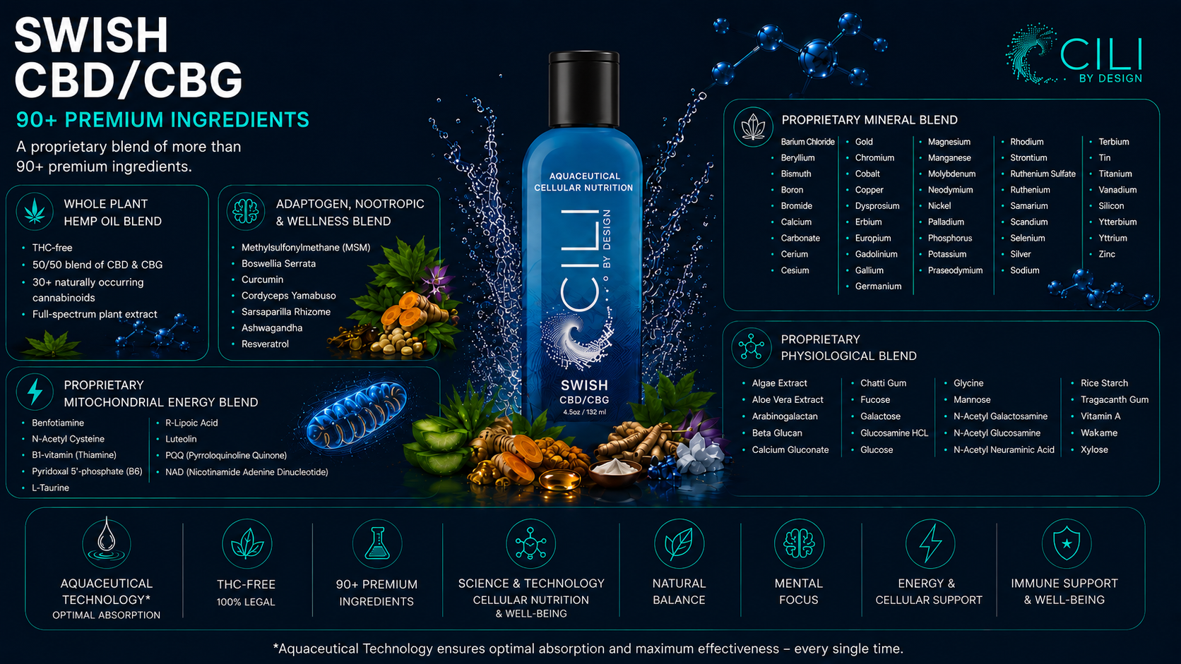
Notes:
90+ ingredients in Swish CBD/CBG

Slide 10
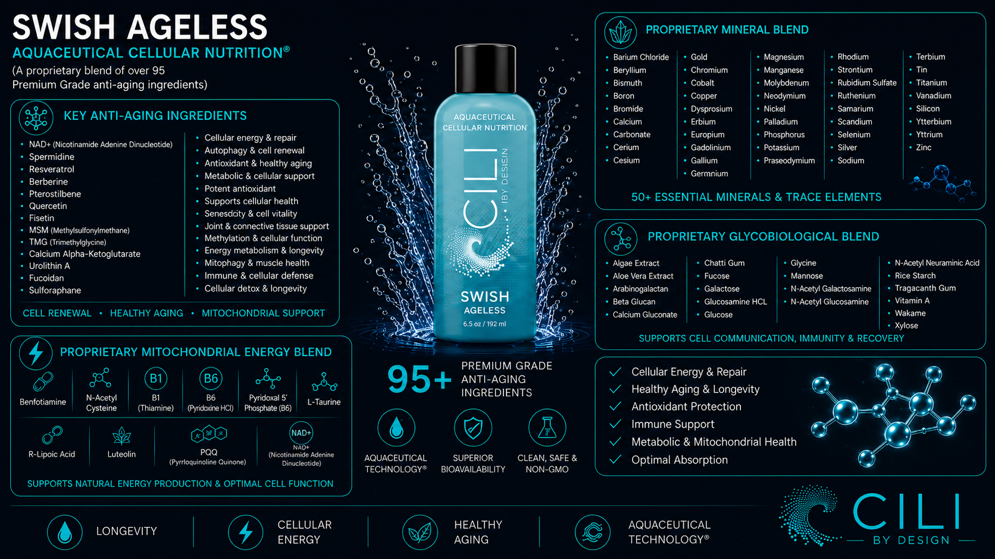
Notes:
95+ ingredients in Swish AGELESS

Slide 11
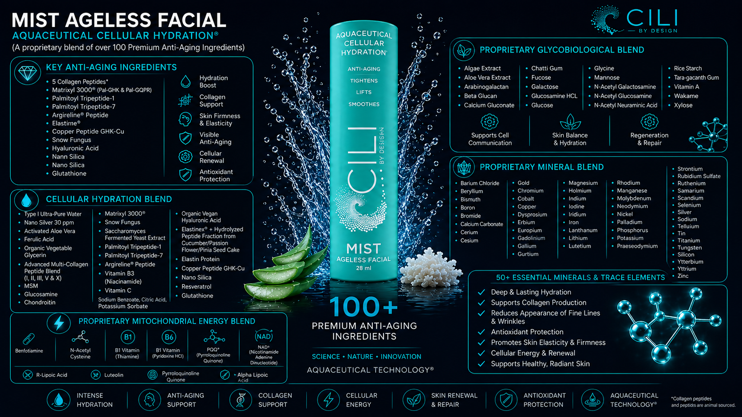
Notes:
100+ ingredients in MIST AGELESS

Slide 12
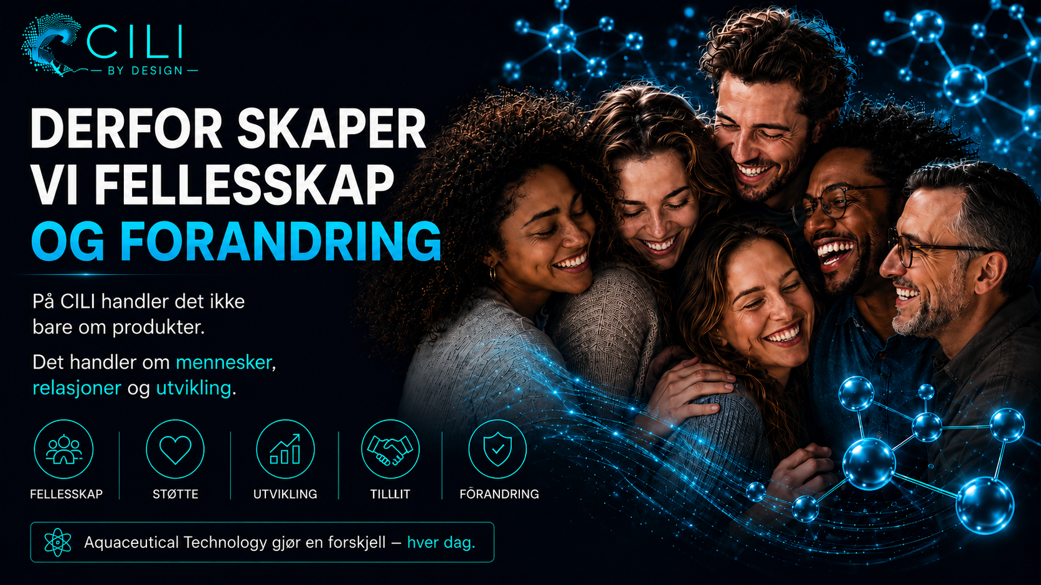
Notes:
CILI handler ikke bare om produkter – det handler om mennesker, relasjoner og personlig utvikling.
I kjernen av alt vi gjør, finner vi fellesskapet. Å bygge sterke relasjoner, støtte hverandre og vokse sammen.
For når mennesker kommer sammen med et felles mål, skapes det noe langt større enn produkter og forretning.
Det skapes muligheter, inspirasjon og ekte verdier som kan gjøre en positiv forskjell i menneskers liv.
Denne version lyder naturligt og varmt på norsk, når den fremføres fra scenen eller i et webinar.

Slide 13
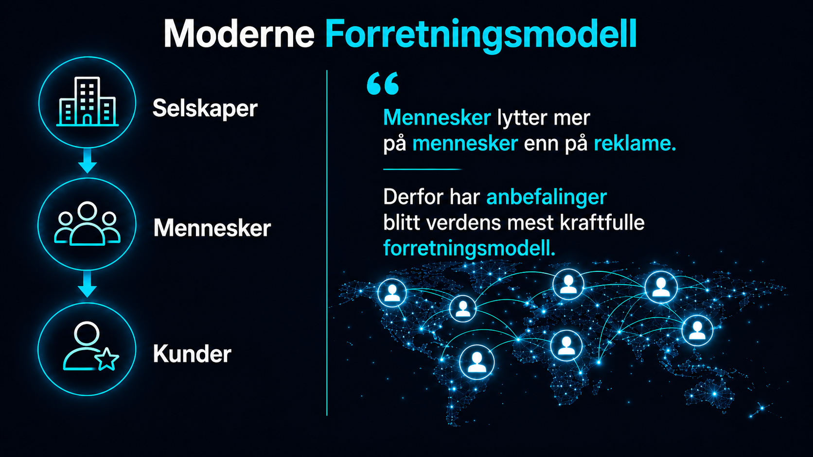
Notes:
Verden har forandret seg, og måten bedrifter skaper vekst på har forandret seg sammen med den.
Tidligere nådde selskaper først og fremst kundene sine gjennom tradisjonell markedsføring og reklame rettet mot store målgrupper.
I dag er anbefalinger blitt en av de sterkeste måtene å bygge tillit på. Mennesker stoler i stadig større grad på erfaringene og anbefalingene fra personer de kjenner eller har tillit til.
Derfor har mange selskaper valgt å fokusere på det som kanskje er den mest kraftfulle formen for markedsføring – mennesker.
I stedet for bare å kommunisere direkte til kundene, deles erfaringer, historier og anbefalinger gjennom relasjoner og nettverk.
Når mennesker opplever noe positivt, er det naturlig at de deler det videre med andre.
Og det er nettopp slik det skapes tillit, verdi og vekst – gjennom ekte erfaringer og genuine anbefalinger.

Slide 14
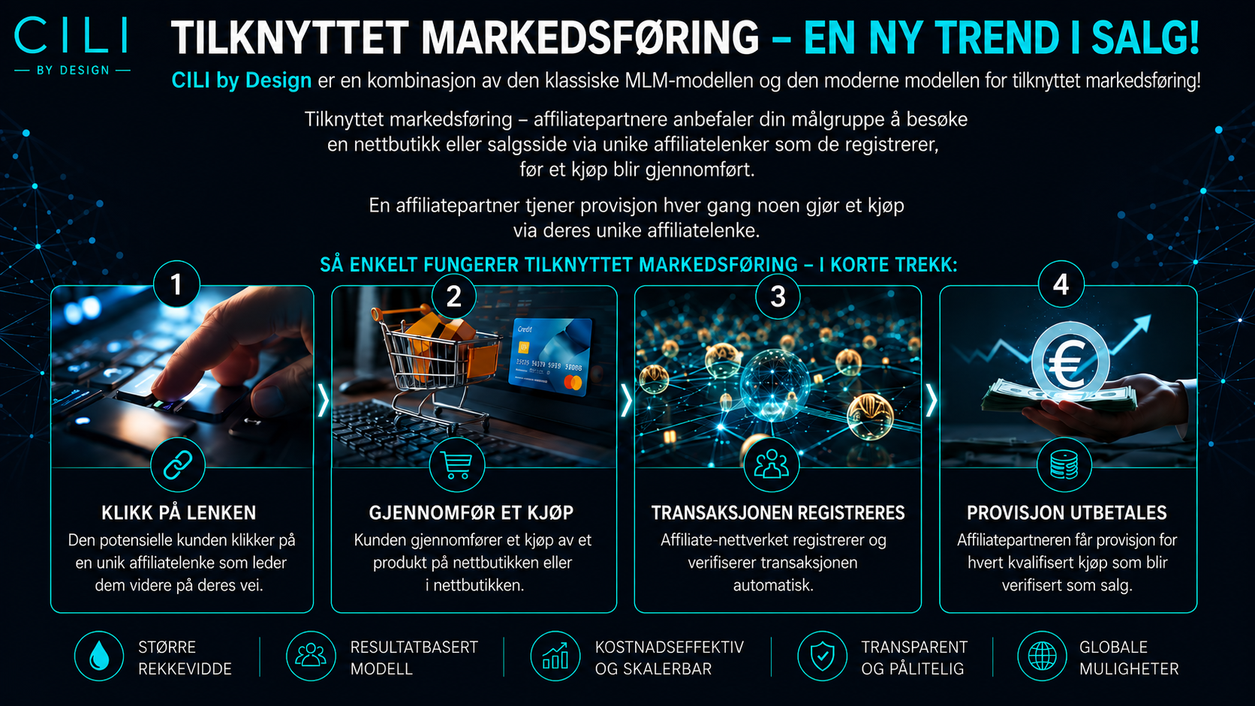
Notes:
Affiliate-markedsføring er en moderne måte å skape salg gjennom anbefalinger på.
Prinsippet er enkelt.
Først klikker en person på en unik lenke som er knyttet til den som har delt anbefalingen.
Hvis kunden velger å kjøpe et produkt, registreres kjøpet automatisk i systemet.
Når kjøpet er gjennomført og bekreftet, utbetales en provisjon til personen som anbefalte produktet.
Dette er en modell som mange selskaper liker, fordi de kun betaler for faktiske resultater.
Samtidig gir det mennesker muligheten til å skape en ekstra inntekt ved å dele produkter og løsninger de allerede har tro på og gode erfaringer med.
Derfor har affiliate-markedsføring blitt en av de raskest voksende trendene innen salg og netthandel i dagens digitale verden.

Slide 15
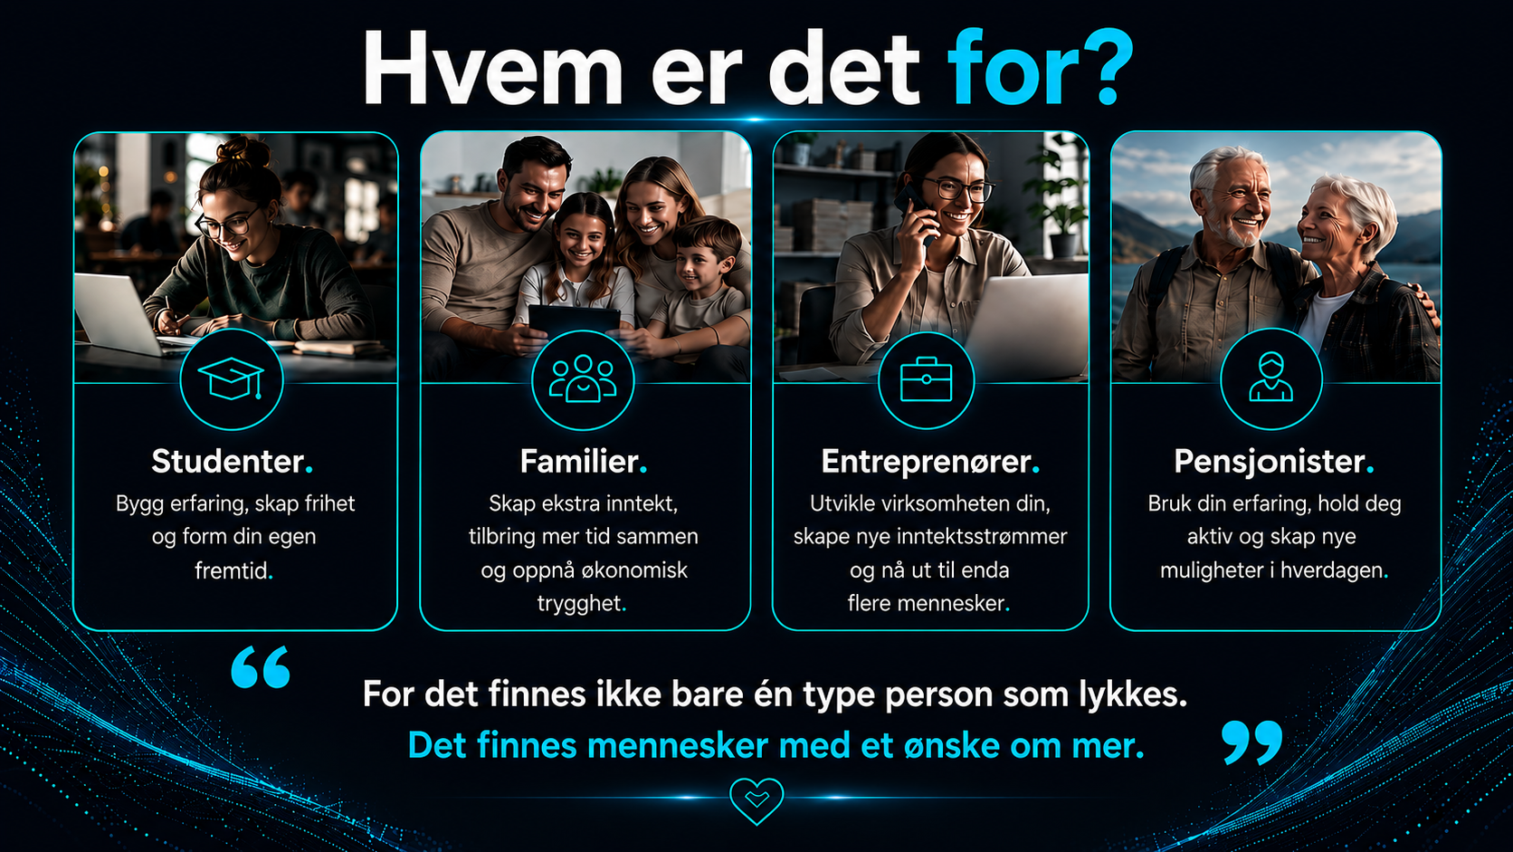
Notes:
Et av spørsmålene jeg får aller oftest, er:
«Hvem passer dette egentlig for?»
Og svaret er ganske enkelt – dette er ikke for én bestemt type person.
Vi ser studenter som ønsker mer frihet, nye erfaringer og muligheten til å bygge noe ved siden av studiene.
Vi ser familier som ønsker større økonomisk trygghet og flere valgmuligheter i hverdagen.
Vi ser gründere og bedriftseiere som ønsker flere kunder, nye nettverk og flere inntektskilder.
Og vi ser pensjonister som ønsker å holde seg aktive, møte nye mennesker og skape nye muligheter i livet.
Det som binder alle disse menneskene sammen, er ikke alder, bakgrunn eller erfaring.
Det de har til felles, er et mål.
Et ønske om å skape noe mer.
Mer frihet.
Flere muligheter.
Bedre livskvalitet.
Og viljen til å gjøre noe med det.

Slide 16
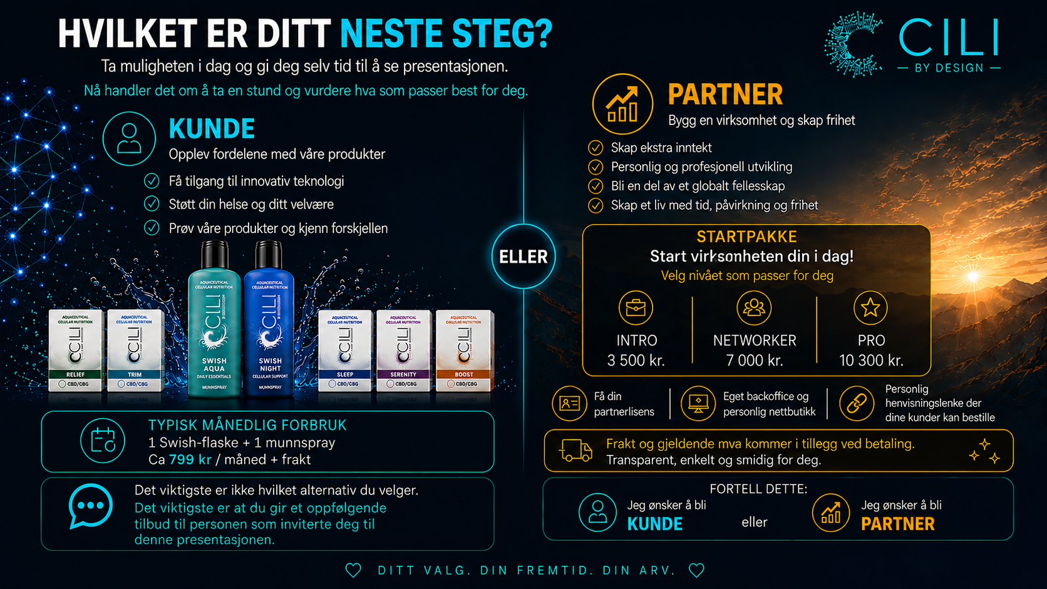

Slide 17


